Slide 1
分布式文件系统
存储技术基础
陆游游
luyouyou@tsinghua.edu.cn

Slide 2
目录
背景
基本架构：GFS
数据分布
总结

Slide 3
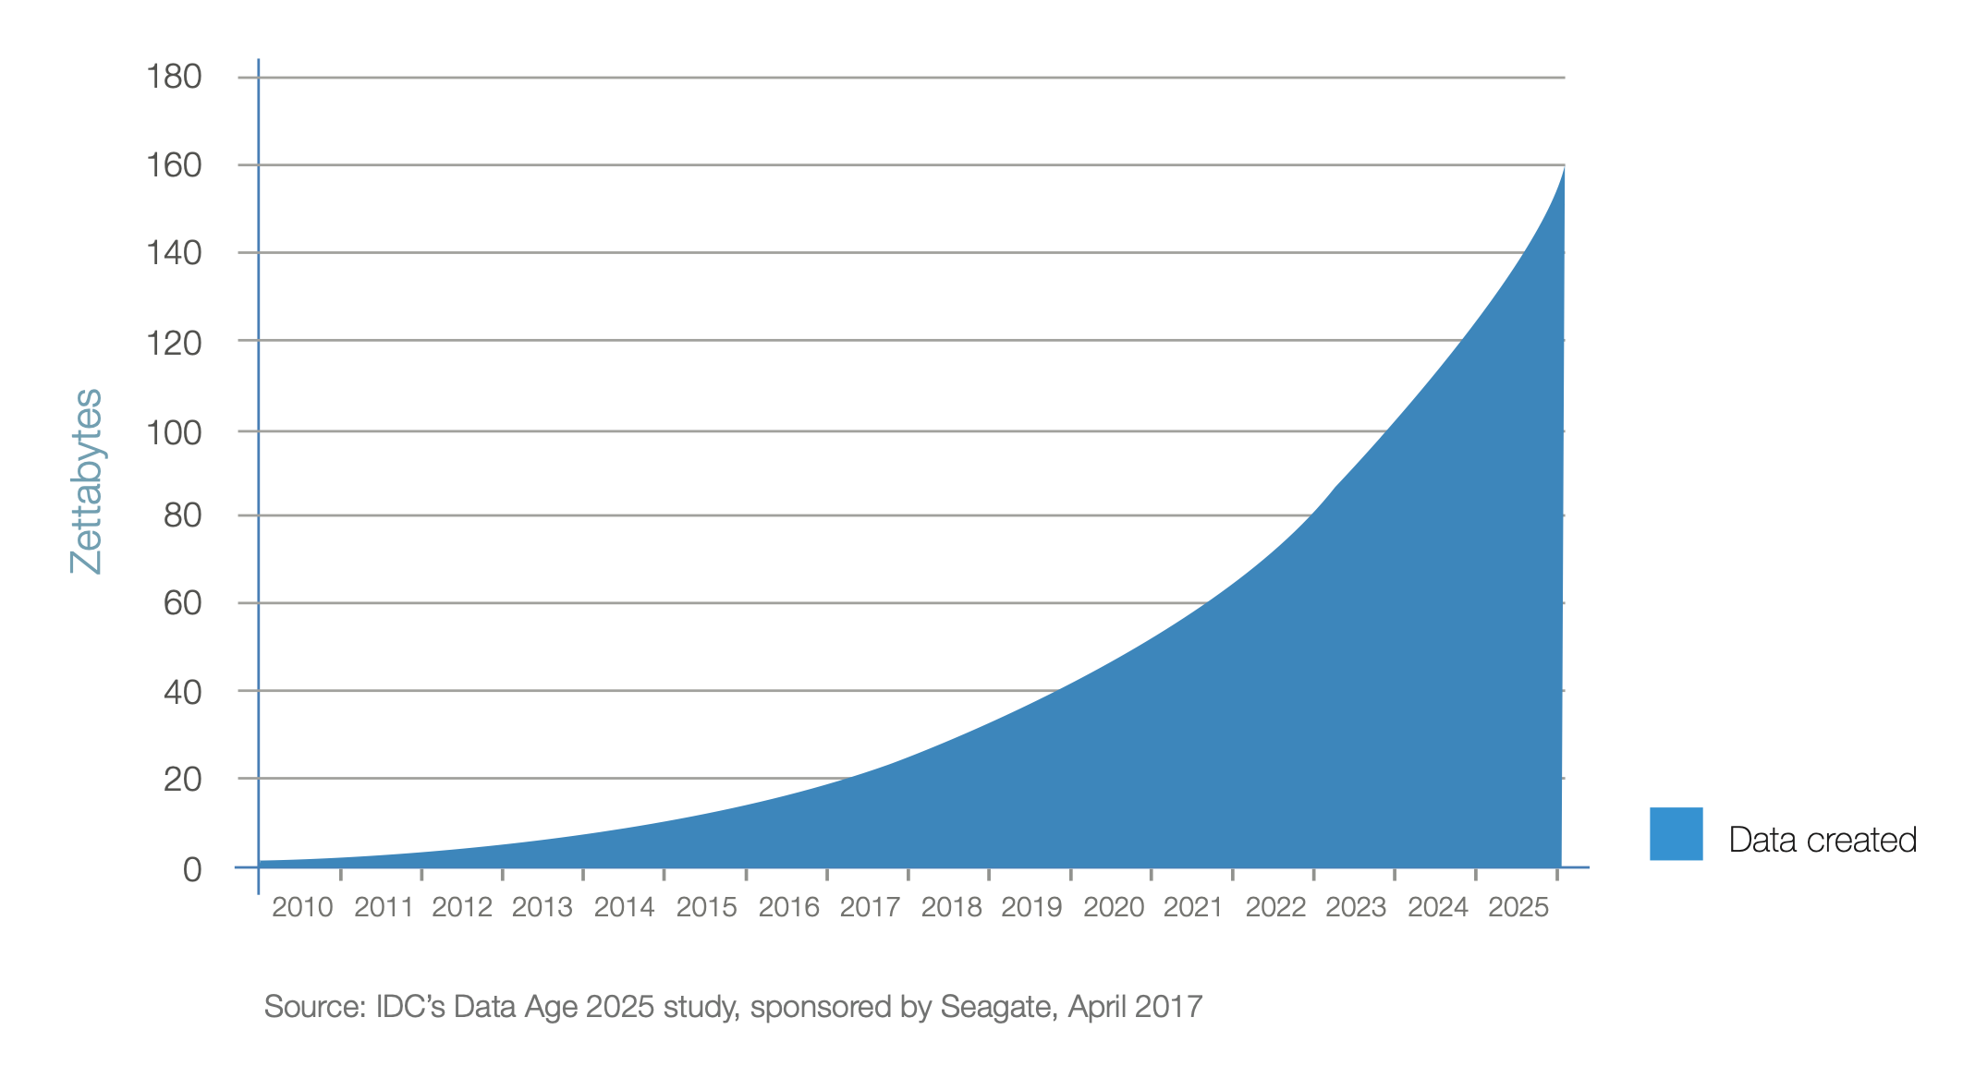
数据量日益增大
IDC《Data Age 2025》估计，全球每年产生的数据将从2018年的33ZB增长到175ZB，相当于每天产生491EB的数据
如果把175ZB全部存在DVD光盘中，那么DVD叠加起来的高度将是地球和月球距离的23倍（月地最近距离约39.3万公里），或者绕地球222圈（一圈约为四万公里）

Slide 4
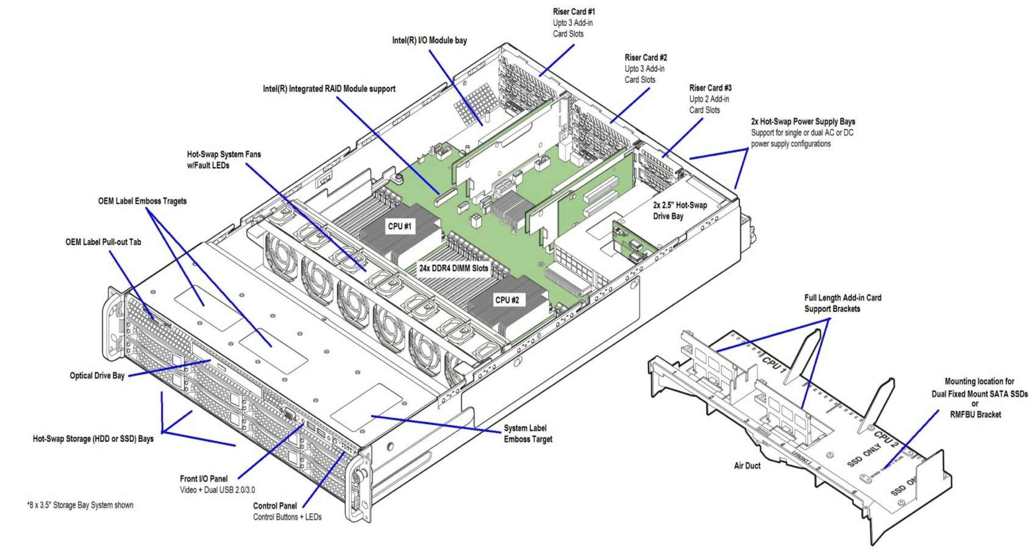
单机难以扩展
受限于DIMM和PCIe endpoint数量，单台机器的内存和外存不能无限扩展

Slide 5
分布式文件系统
定义
分布式文件系统（Distributed File System, DFS）是单机文件系统的分布式扩展，它管理着多台服务器上的存储资源，并允许用户在网络任意节点上像访问本地文件系统一样访问文件
设计目标
可扩展性：优雅地横向扩展（scale out）到数百至数万节点
访问透明性：用户能够像访问本地文件系统一样访问DFS
位置透明性：用户通过全局命名空间访问文件
并发透明性：多个用户并发访问文件时，看到的状态是一致的
迁移透明性：文件迁移不影响用户访问，保证负载均衡
副本透明性：维护数据副本或纠删码，保证数据可靠性
故障透明性：容忍节点故障，保证系统可用性
异构性：兼容不同的硬件和操作系统平台

Slide 6
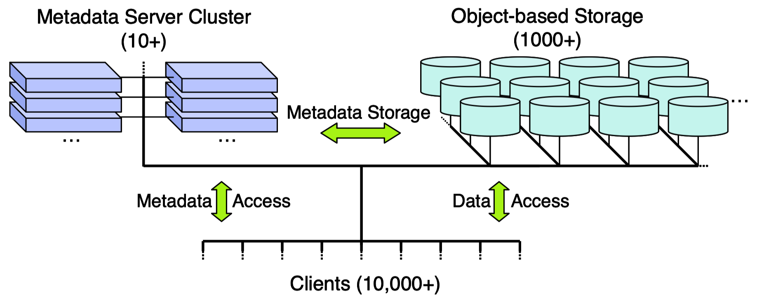
分布式文件系统基本架构
客户端
向用户提供访问接口
元数据子系统
管理命名空间（目录树）和文件元数据（数据映射等）
数据子系统
管理文件数据块

Slide 7
文件系统接口
POSIX
按照POSIX标准实现的VFS接口，可以直接挂载至本地文件系统上。
NFS/CIFS
采用标准的文件共享访问协议，具有非常好的互操作性，可以直接挂载至本地文件系统上。
MPI
在POSIX的基础上增加面向高性能计算的多节点进程同步，并行访问的接口。(GlusterFS)
FUSE(用戶态Posix接口)
可挂载，性能较差，多用于原型系统开发
自定义API
与特定的应用程序配合使用(GoogleFileSystem)

Slide 8
目录
背景
基本架构：GFS
数据分布
总结

Slide 9

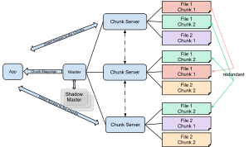

Google的三驾马车
Google File System
MapReduce
BigTable

Slide 10
GFS设计考量
出错是常态
节点失效
硬盘失效
网络故障
人为操作
…
“Therefore, constant monitoring, error detection, fault tolerance, and automatic recovery must be integral to the system.”

Slide 11
GFS设计考量
文件通常是大文件
大数据和数据中心的应用，GB级的文件已经非常普遍
认为KB级的文件都是小文件
分布式文件系统应该为大文件设计
“design assumptions and parameters such as I/O operation and block sizes have to be revisited.”

Slide 12
GFS设计考量
文件操作以append为主
少量的原地修改
大量的追加写入
“appending becomes the fo- cus of performance optimization and atomicity guarantees, while caching data blocks in the client loses its appeal.”

Slide 13
GFS设计考量
协同设计
通过放松一致性语义提高性能
但是需要应用修改以匹配
“co-designing the applications and the file system API benefits the overall system by increasing our flexibility.
Notes:
HDFS是GFS（Google File System）的一个开源实现

Slide 14
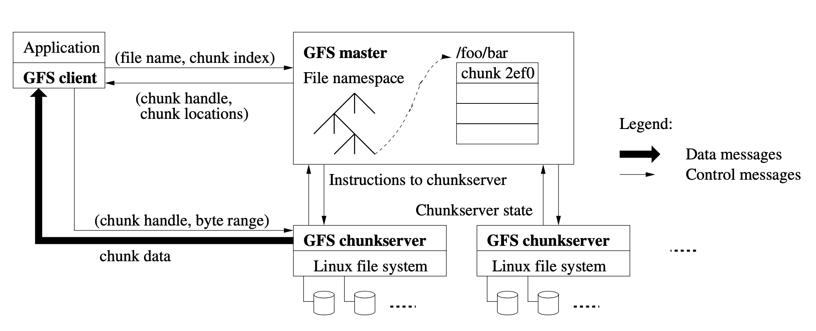
基本架构
一个Master节点 - 元数据节点
多个Chunkserver节点 - 数据节点

Slide 15
Single Master
功能：存储文件目录信息，处理元数据相关操作
目录树
文件和chunk块的映射
chunk位置信息
优点：单台服务器，简化了设计
缺点：性能问题和可用性问题
单台服务器性能有限
崩溃之后整个文件系统无法工作

Slide 16
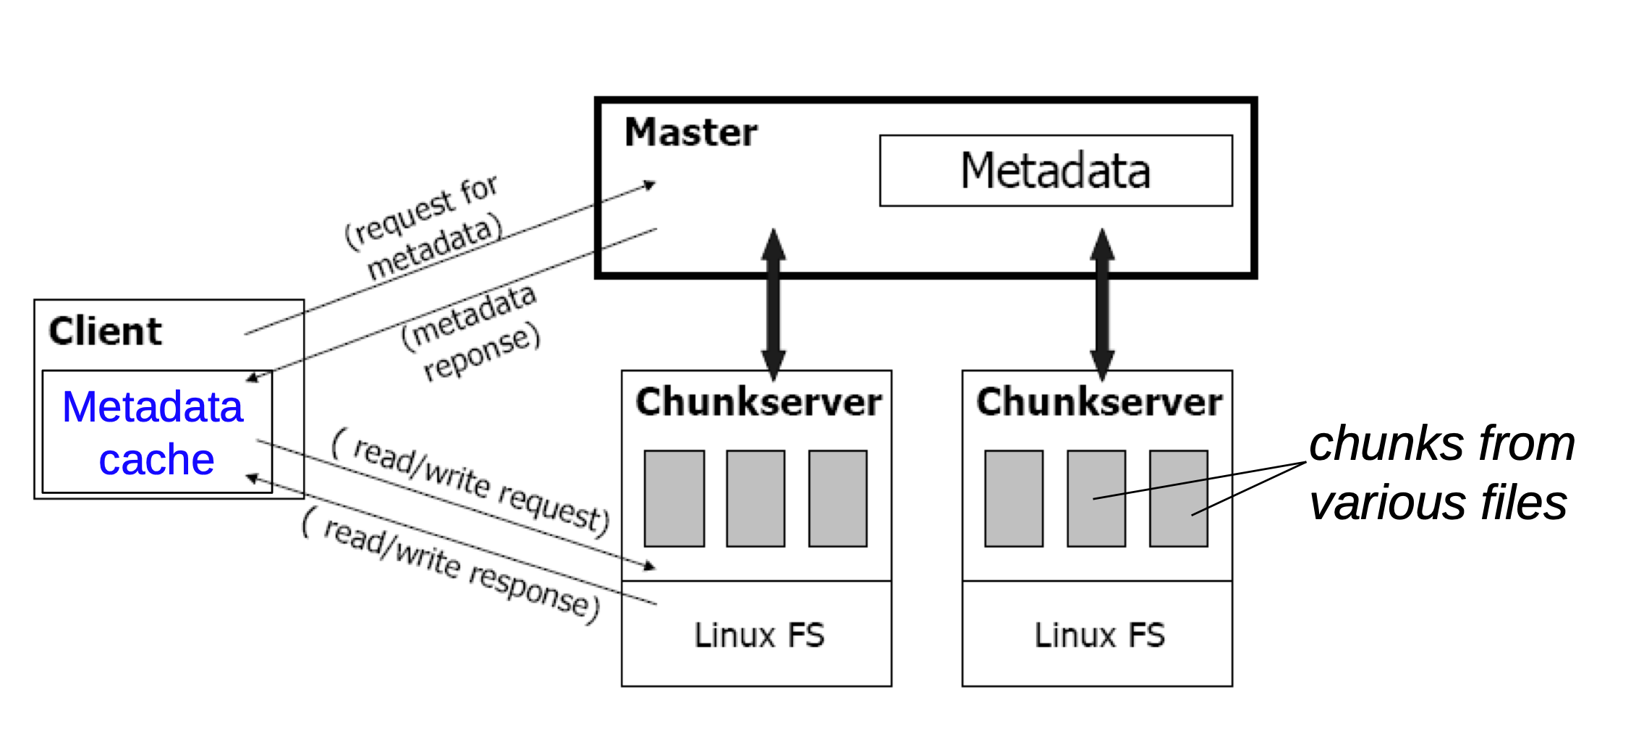
Single Master
如何缓解潜在的性能问题？
元数据路径和数据路径分离，master只处理元数据操作，客户端的文件操作请求先发往master，返回数据在chunkserver的位置信息后，客户端的IO操作直接和chunkserver通信，避免了master位于关键路径上

Slide 17
Single Master
如何缓解潜在的可用性问题？
通过冗余来解决可用性问题
主从备份，backup node又称为shadow master，master处理的所有元数据操作，会通过log的形式发往shadow master
一旦master失效，shadow master通过replay log来恢复元数据，成为新的master

Slide 18
Chunk servers
功能：存储数据内容，服务客户端的读写请求
文件被切分成多个固定大小的条带（chunk）， 条带分散存储在多台chunk server上，GFS中chunk大小为64MB
优点：大chunk让文件元数据更小
缺点：对小文件来说浪费空间

Slide 19
Chunk servers
数据可用性如何保证？
也是通过冗余
一个chunk会被存储在多台chunk servers上（默认三台）
对于读请求，客户端先向master请求chunk的位置信息，包括chunk server的物理位置等，随后和chunk server通信读取数据
如何处理写请求？

Slide 20
Chunk servers
如何处理写请求？
naive的处理方式会导致数据的不一致
Case：对同一个chunk写三副本，由于数据到达的顺序不一致，可能会导致三副本最终数据不一致，例如写X和Y，由于chunkserver1先收到Y在收到X，会导致和chunkserver2 / 3 数据不一致
X
Y
X
X
Y
X
Y
Y
X
Y
Y
Chunk server1
Chunk server2
Chunk server3

Slide 21
Chunk servers
如何解决？
定序：需要确定操作的顺序
每一个chunk的三副本，由master决定哪个是primary，primary来决定写入的顺序

Slide 22
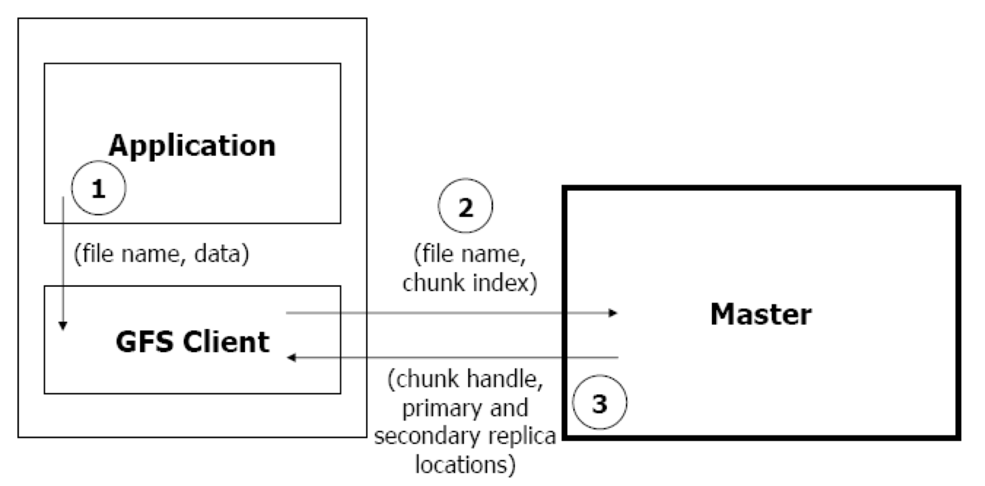
Chunk servers
1. 应用发起一次写操作
2. 客户端向master发送文件名，chunk号等信息
3. master查找元数据，将chunk位置信息返回客户端

Slide 23
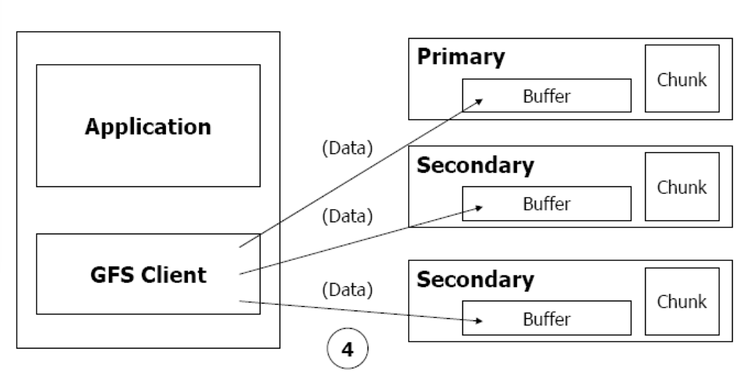
Chunk servers
4. 客户端根据master返回的三副本位置信息广播要写的数据到三台Chunkservers，Chunkserver收到数据后存在buffer中，并不执行写操作

Slide 24
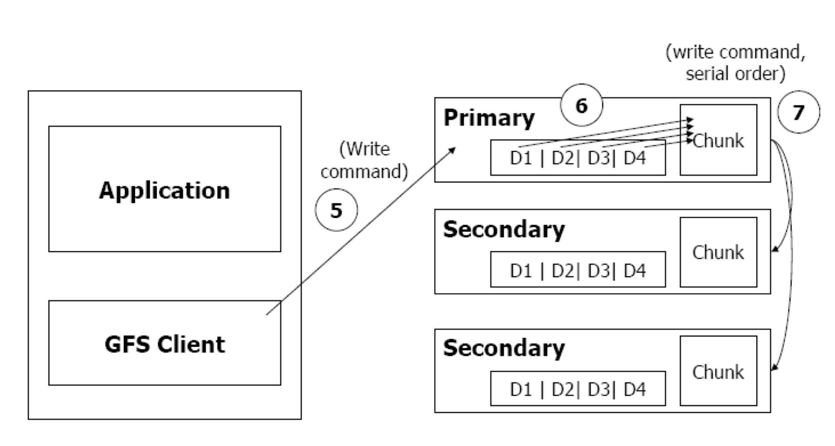
Chunk servers
5. 客户端向primary发送write command
6. Primary给每个缓存的写操作定义顺序，并根据该顺序写入chunk
7. Primary向其他两台服务器广播该顺序

Slide 25
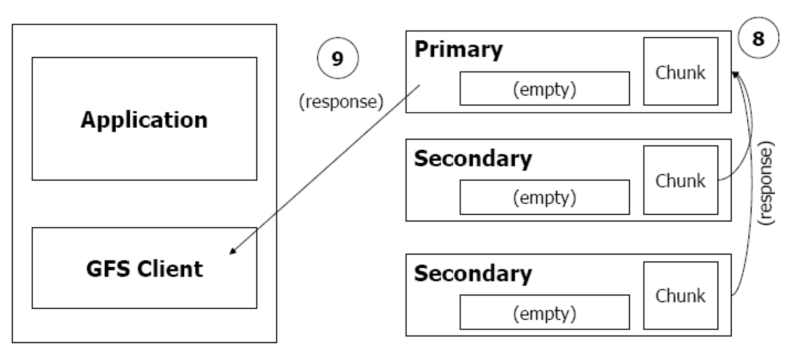
Chunk servers
8. 每个secondary写入chunk之后，完成返回信息
9. Primary等到所有的secondary都返回成功之后，返回客户端

Slide 26
Chunk servers
上述协议能保证每个chunk在三副本上保持一致
但对于写操作来说，仍然会导致一些不一致
Consistent but undefined
考虑两个并发的写操作，写XX和写YY
期待的结果：XX或者YY
不期待的结果：XY，YX，或者ZZ
上述写协议会让我们得到期待的结果吗？

Slide 27
Chunk servers
NO！
无法保证多个chunk之间的顺序
考虑如下情况
chunk 32MB
第一个写64MB，写的内容为X
第二个写64MB，写的内容为Y
会出现第一个chunk全为X，第二个chunk全为Y的情况
仅仅根据primary来决定一个chunk内的顺序并不足以解决多个chunk的更新顺序问题

Slide 28
目录
背景
基本架构：GFS
数据分布
总结

Slide 29
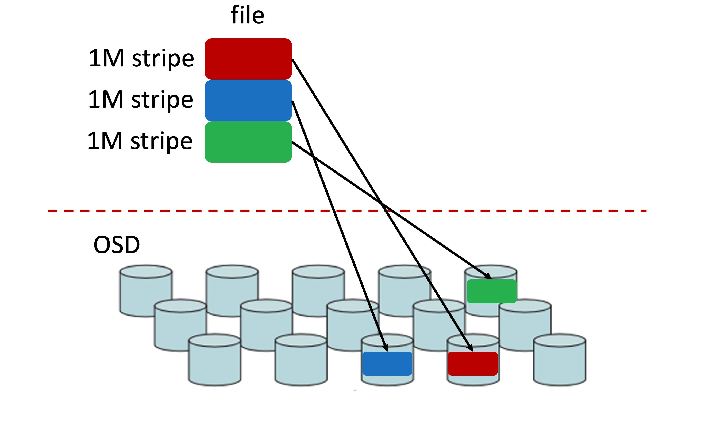
数据分布
分布式文件系统的一个文件，会被切分成多个Chunk，按照某种算法，分布在多台数据存储服务器上

Slide 30
数据块分布
两大类的数据块分布策略
去中心化，依赖于分布式的算法决定数据块位置、
Ceph, DAOS
中心化，依赖于元数据服务器分配数据块位置
Lustre, BeeGFS
后端存储
基于本地文件系统的存储，接口简单，层次复杂
基于裸设备的存储方式，需要提供磁盘的管理，层次简单(Ceph‘s BlueStore)

Slide 31
数据分布的重要性
数据块的分布决定了持久化和可用性
决定多副本的位置，例如GFS中，需要为每个chunk选取三个chunkservers
决定了Failure domain，同一个机架/机房/数据中心的机器往往同时失效，数据块的分布需要考虑多副本位于多个failure domain
数据块的分布决定了负载均衡和数据迁移性能
决定了多台数据服务器数据是否均衡，从而在服务IO请求时能否负载均衡，发挥出后端数据服务器的并行性能
决定了增删机器时数据迁移的数量

Slide 32
经典的数据分布算法
一致性hash
Ceph CRUSH
映射表（中心化数据分布）

Slide 33
一致性hash
数据分布就是把X分配到某台服务器i上
假如我们用X直接取模
服务器编号从 1..k
将X放置于 i = (X mod k)
有什么问题？
数据可能不均衡
解决：先HASH
将X放置于 i = hash (X) mod k
有什么问题?
如果有服务器增加或者减少(k -> k±1)?
引发数据的大量迁移！！！

Slide 34
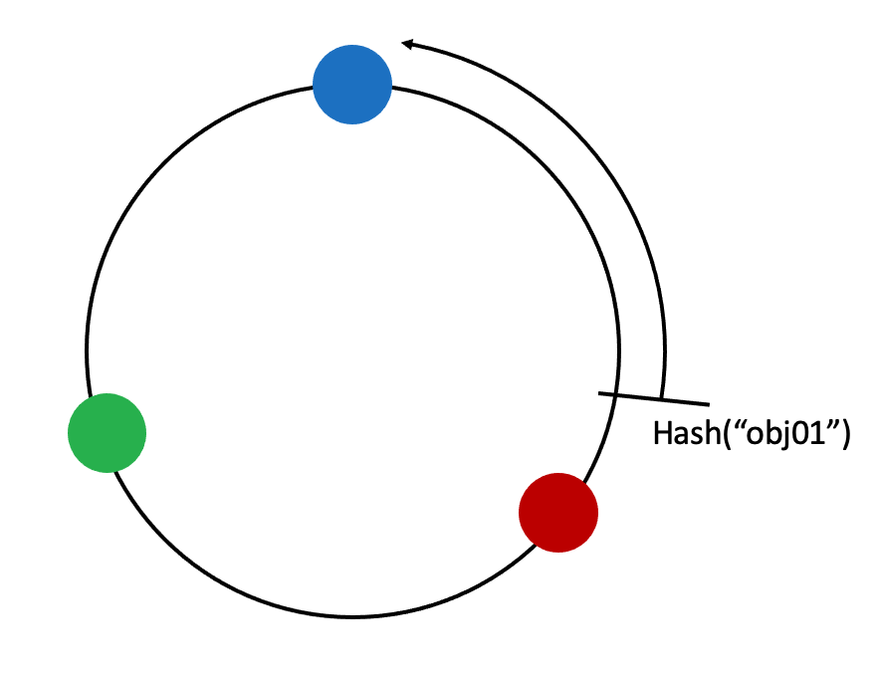
一致性hash
一致性hash将存储节点和数据都映射到一个首尾相连的哈希环上
将数据块的key通过hash函数计算之后，分配给第一台逆时针（或顺时针）的机器

Slide 35
一致性hash
如果有节点加入/删除如何处理？
需要将前置节点的数据移动到新加入的节点/要删除的节点移动自己的数据到前置节点
需要移动的数据为O(1/N)

Slide 36
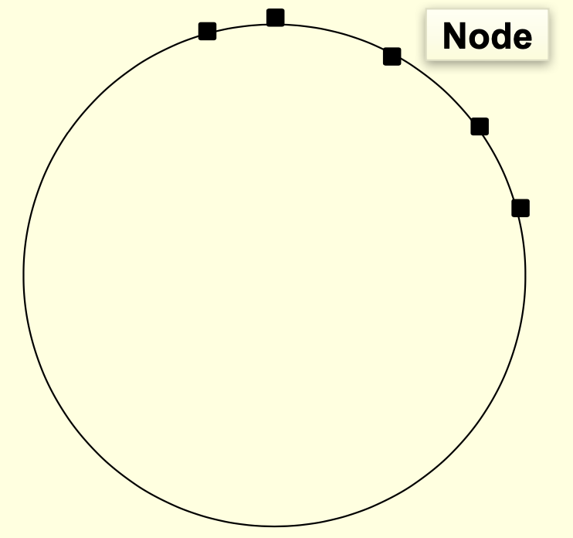
一致性hash
数据负载不均衡？
少量的数据节点会导致大量数据被分配到某几台服务器上

Slide 37
一致性hash
解决：虚拟节点
每一个物理的存储服务器，都被映射到多个虚拟节点，从而在哈希环上有更多的节点，保证了数据的负载均衡
虚拟节点的引入并不影响增删节点的数据移动数量
虚拟节点还能处理多台服务器性能不均的问题
某些服务器存储性能更强，可以分配更多的虚拟节点，从而有更大的概率分配到数据块

Slide 38
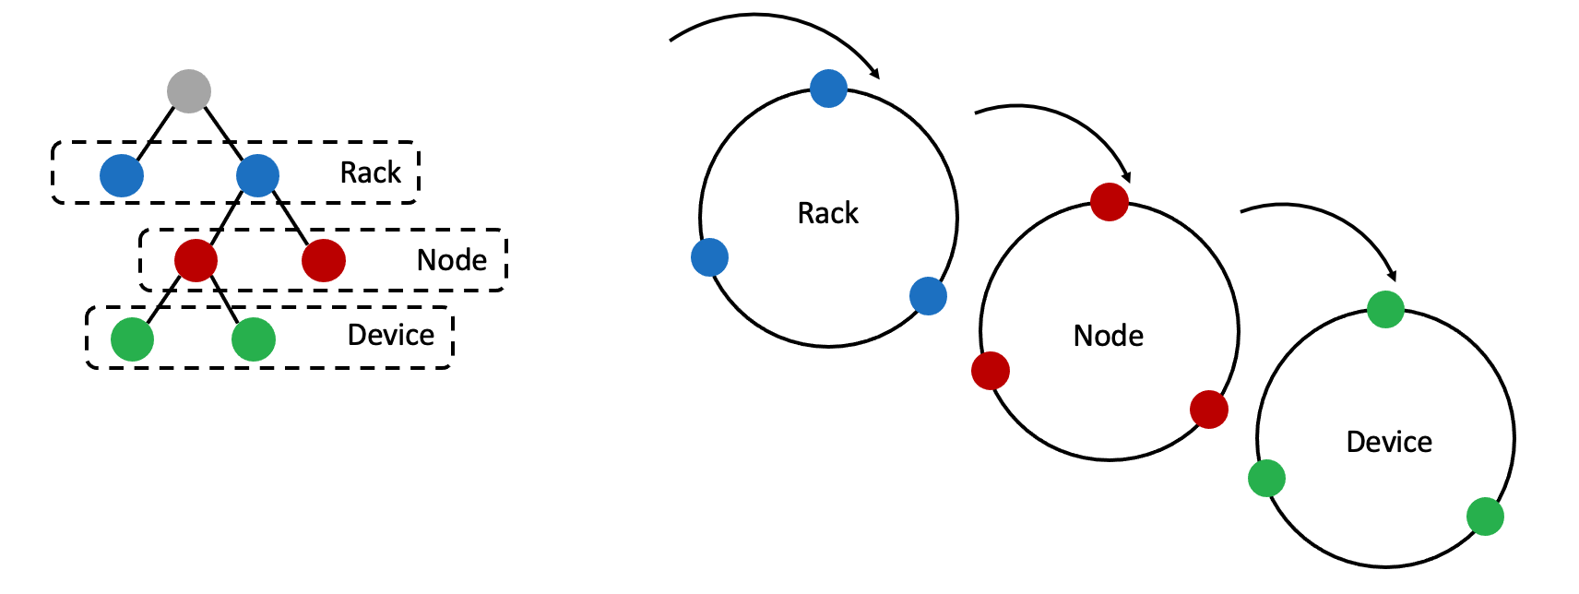
一致性hash
多副本如何隔离failure domain？
每个failure domain都可以用一致性hash来分配

Slide 39
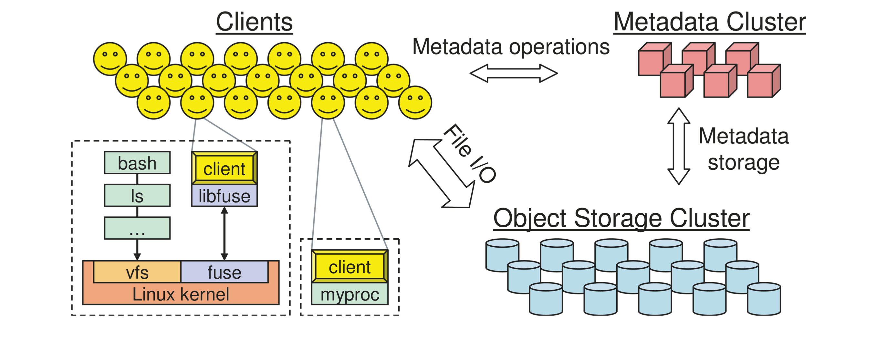
Ceph-CRUSH算法
Ceph分为元数据集群和数据集群
与GFS不同的是，数据分布并不存储在元数据集群中，而是用一个分布式算法来决定数据块的位置

Slide 40
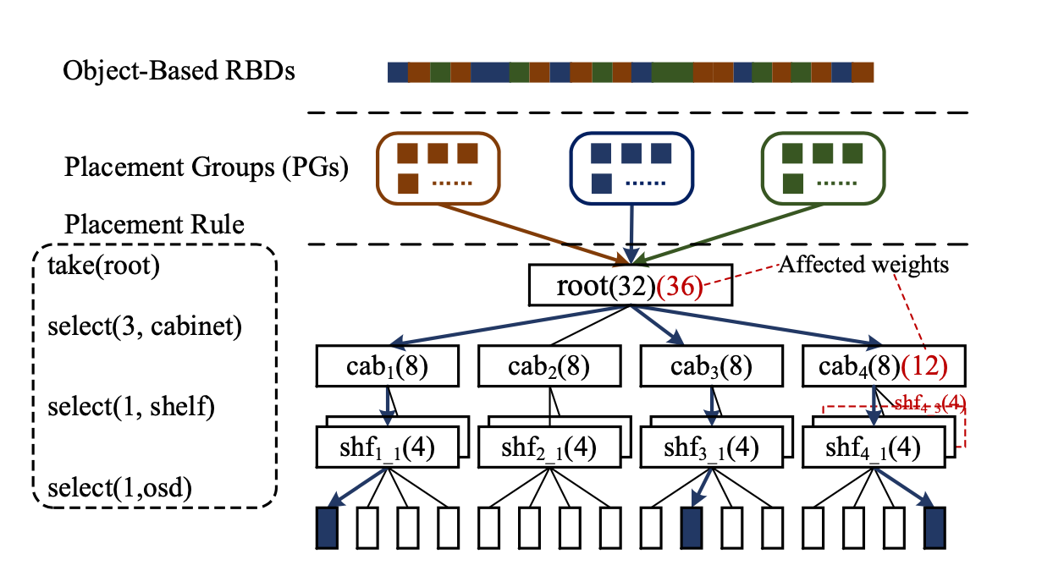
Ceph-CRUSH算法
CRUSH是一个去中心化的算法，决定Ceph数据多副本的位置
通过一个树状结构来反映数据服务器集群的结构，包括机架、机器和存储设备等层次
每层通过类似一致性hash的算法来决定数据块的分配

Slide 41
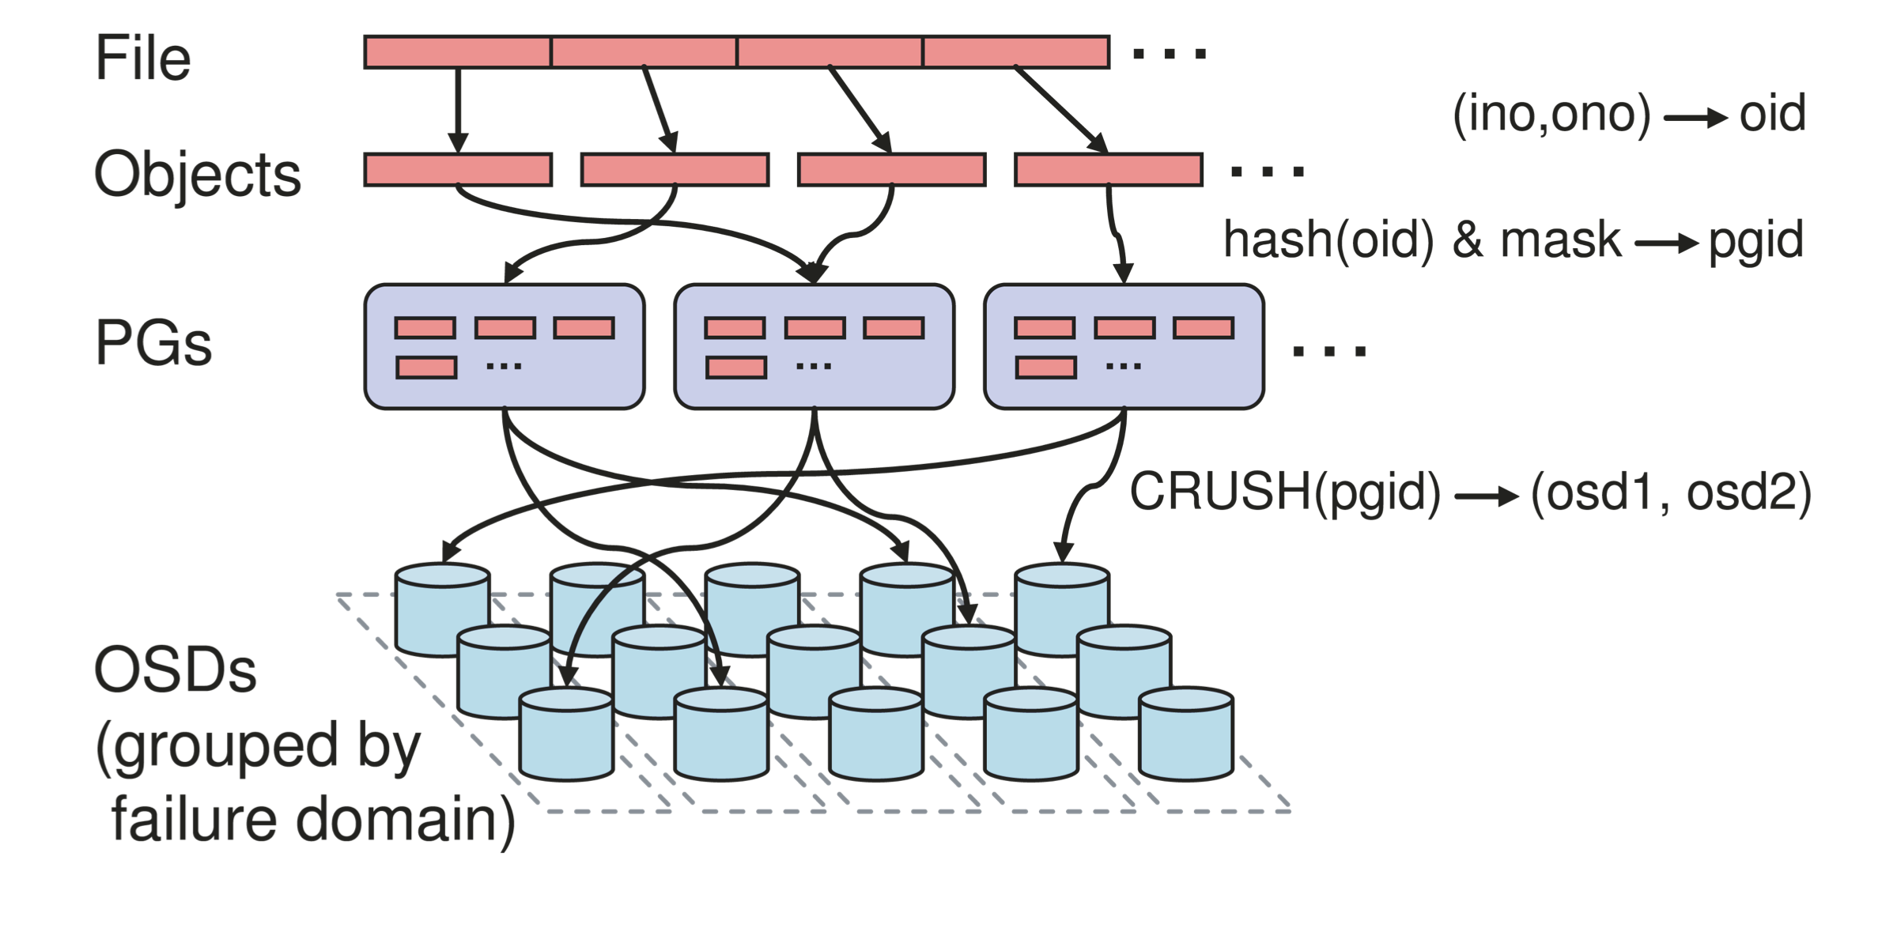

Ceph-CRUSH算法
Ceph中，将文件切分成多个数据块，多个数据块会存放在一个组中，称为PG，根据pgid来唯一索引
$pgid = HASH(name) mod PG NUM$

Slide 42
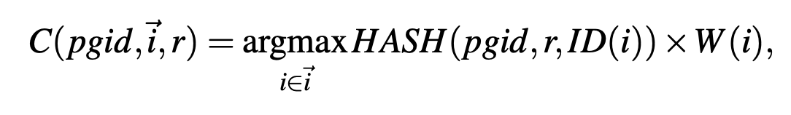
Ceph-CRUSH算法
PG会被映射到数据存储服务器
如何根据数据存储服务器的性能（容量）来决定数据分配？
解决：带权重的hash算法
将pgid和ID等信息通过哈希函数计算之后，再和每个预先分配的服务器权重相乘，去乘积最大的那台服务器作为数据块的存储
多副本反复执行上述算法，直到选出符合要求的n个数据副本存放位置

Slide 43
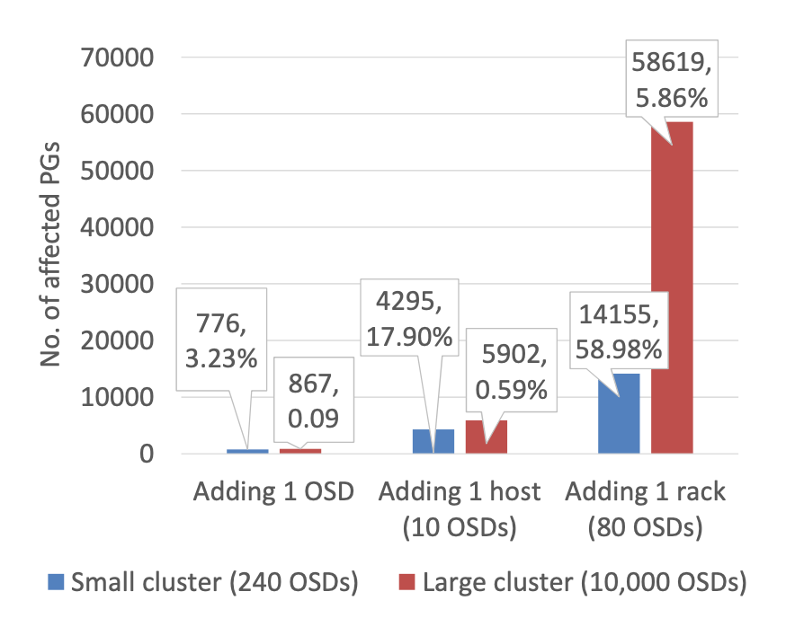
Ceph-CRUSH算法
问题：节点增删引起数据迁移
未加控制的数据迁移会影响前台服务应用的性能

Slide 44
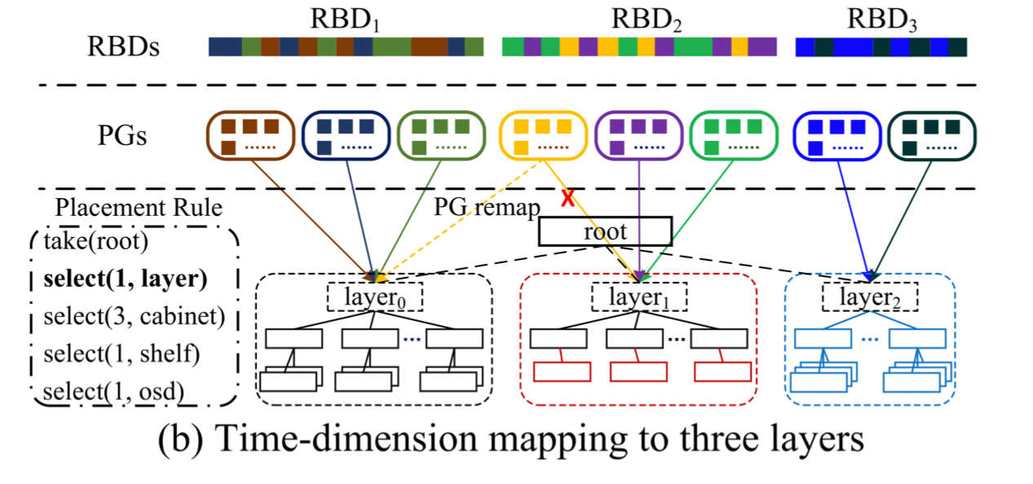
MAPX (controlled data migration)
在原有的层次上新增一个维度：time
根据时间戳，让新创建的数据块优先分配在新加入的节点
通过修改时间戳，来控制数据迁移的时间。例如可以在前台请求少的时候触发数据迁移

Slide 45
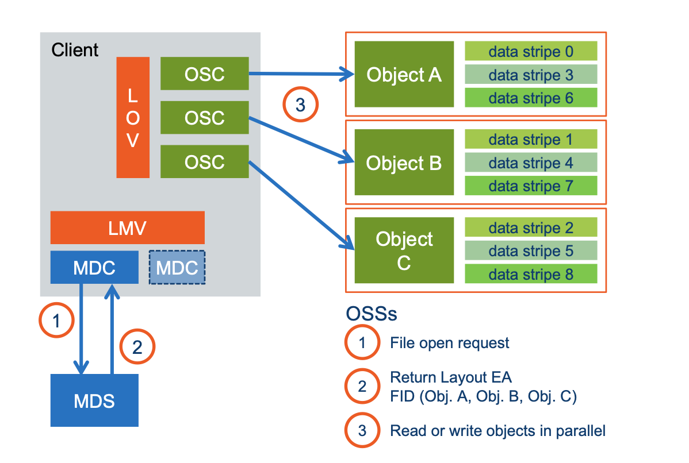
中心化数据块分布
Lustre

Slide 46
中心化数据块分布
读写流程和GFS类似
客户端向元数据服务器请求数据服务器位置信息
元数据服务器返回位置信息
客户端直接和数据服务器通信

Slide 47
Lustre
元数据服务器决定数据块分布
Round-robin allocator
File 1: OST1, OST2, OST3, OST4
File 2: OST5, OST6, OST7
File 3: OST0, OST1, OST2, OST3, OST4, OST5
File 4: OST6, OST7, OST0

Slide 48
目录
背景
基本架构：GFS
数据分布
总结

Slide 49
总结
分布式文件系统基本架构
GFS
master节点
chunkservers节点
读写流程
数据分布
两大类的数据块分布策略
一致性hash
Ceph
Lustre

